Slide 1
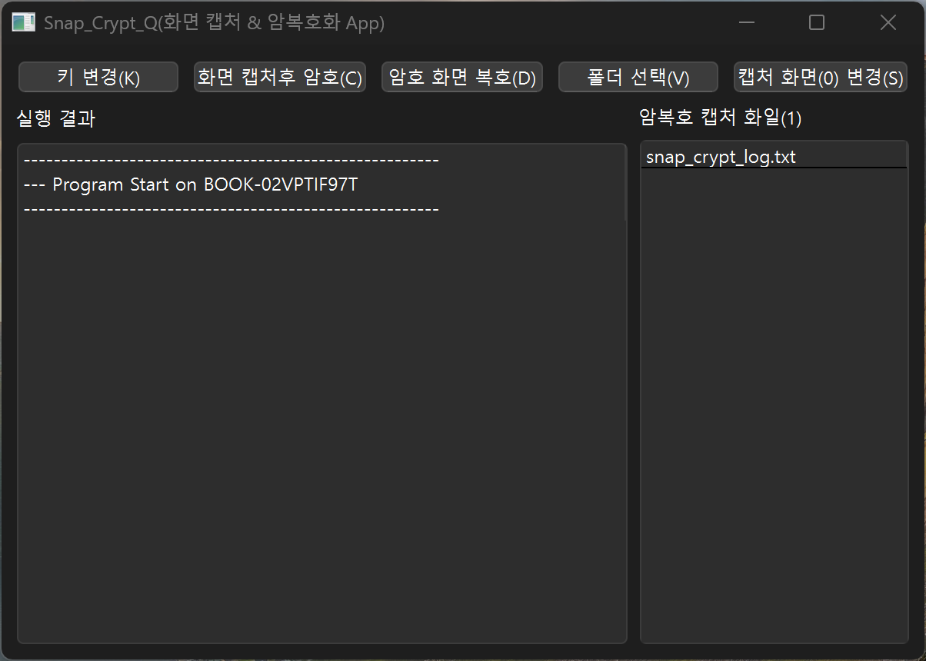
구 분 | 설 명
1. 키 변경 | - 암호 키 변경
2. 화면캡처후 암호 | 화면 캡처 후 그 내용을 암호화하여 저장 암호 키가 입력 안 되었을 경우 키 입력 창 표시 - 그 과정 및 결과는 (6)번 창에 표시 - (8)번 창에 생성연월일_생성시간초.jason 파일로 암호화 저장(예 : 20250302_225054.jason)
3. 암호 화면 복호 | (2)번에서 생성된 ‘모든’ 암호화된 캡처 화면을 복호화 암호 키가 입력 안 되었을 경우 키 입력 창 표시 현재 입력 키로 복호화하며 키가 맞지 않을 경우 복호화하지 않음
4. 폴더 선택 | - 생성 결과는 현재 폴더 하위 snapshots 폴더에 저장 - 폴더를 변경할 필요가 있을 경우 변경
5. 캡처 화면 변경 | - 모니터가 여러 개일 경우 모티터 선택 - 현재 사용중인 모니터 + 1개의 모니터 표시 - 0번 모니터는 모든 모니터를 합한 화면 - 그 다음 번호 모니터부터 개별 모니터(예 : 모니터가 1개 일 경우 0번 모니터, 1번 모니터로 구성)
6.실행결과 창 | - 모든 입력에 대해 그 과정 및 결과를 표시
7. 암복호 캡처화일 | - 암복호 캡처 파일()의 ()에 (8)번 창에서 보여주는 총 파일의 개수 표시
8. 결과 화일 | - 복호되었을 경우 ~.json, ~.png의 쌍으로 표시 - 그러지 않을 경우 ~.json 만 있음 - 특정 파일을 클릭하면 이미지 등 내용 보기 가능
1
2
3
4
5
7
6
8

Slide 2
구분 | snap_crypt_Q
운영키 | 키 변경 : alt_k 캡처 & 암호 : alt_c 복호 : alt_d 캡처 디스플레이 변경 : alt_s(복수 디스플레이를 사용할 경우 디스플레이 선택 기능, 현재 미구현)
 | 복호시에는 암호화된 모든 파일에 대해 복호, 키 분실시 복호 불가
주의점 | 최종 실행 파일 만들때 패키징 과정을 거치기 때문에 백신에 의해 위험 파일로 분류될 수 있음 * 무시하고 사용하면 되나 일부 백신은 이러한 프로그램을 강제 삭제하는 경우도 있음 * (삭제회피방법) 설정-개인정보 및 보안-윈도우스 보안-바이러스 및 위협방지- 바이러스 및 위협방지 설정-설정 관리-실시간 보호기능-끔 - 최종 완료되면 백신이 안전한 프로그램으로 인식 가능하도록 프로그램에 전자서명 예정
공통 사항 | (결과 저장) 하위 snapshots 디렉토리에 암호화된 캡처 결과 저장 (암호 파일) 생성연월일_생성시간초.jason 파일로 암호화 저장(예 : 20250302_225054.jason) (복호 파일) 암호 파일명 + ‘_dec’.png(예 : 20250302_225054_dec.png) (키 구성) 사용자 입력 키 + 키 강도를 높이기 위해 랜덤 salt 생성 후 jason 에 저장 (복호시) key가 맞는 파일만 복호화 (log) snapshots\snap_crypt_log에 event 기록 (기타) 실행시 프로그램 언패킹 시간이 필요하여 초기 시간이 조금 걸림

Slide 3
구분 | snap_crypt_Q | snap_crypt_alt
운영 | 메뉴형 | 백그라운드 운용형
운영키 | 키 변경 : alt_k 캡처 & 암호 : alt_c 복호 : alt_d 캡처 디스플레이 변경 : alt_s(추후 반영) | 캡처 & 암호 : alt-c 복호 : alt-d 종료 : alt-q
 | 복호시에는 암호화된 모든 파일에 대해 복호, 키 패스워드 분실시 복호 불가
캡처 방법 | 메뉴를 이용하여 캡처 | 포커스가 다른 프로그램에 있어도 화면 캡처 가능
특징 및 주의점 | 프로그램 수행 중에 키 패스워드 변경 가능 | 다른 프로그램과 키 입력 중복 가능 키 후킹을 사용하여 백신 프로그램이 위험 프로그램으로 탐지 가능
공통 사항 | (종료 시간) 20분 동안 캡처 또는 복호화를 실행하지 않을 경우 프로그램 자동 종료 (결과 저장) 하위 snapshots 디렉토리에 암호화된 캡처 결과 저장 (저장 형식) 생성연월일_생성시간초.jason 화일로 암호화 저장(예 : 20250302_225054.jason) (키 패스워드 구성) 사용자 입력 + 키 강도를 높이기 위해 salt 생성 후 salt 값을 jason 에 저장 (복호 이미지) 암호 파일명_dec.png(예 : 20250302_225054_dec.png) (복호시) key 가 맞지 않을 경우 복호 파일이 생성되지 않음 (log) snapshots\snap_crypt_log에 event 기록 (기타) 실행시 프로그램 언패킹 시간이 필요하여 초기 시간이 조금 걸림

